Slide 1
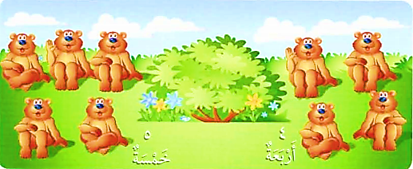
32
العددان 4 ، 5
2-3
المفردات
4
5
خمســة
أربعـــة
التالية
1
السابقة

Slide 2
32
العددان 4 ، 5
2-3
التالية
2
السابقة

Slide 3
32
العددان 4 ، 5
2-3
التالية
3
السابقة

Slide 4
33
العددان 4 ، 5
2-3
التالية
4
السابقة

